Slide 1

Prédiction du churn dans le secteur de l’énergie
Analyse, Modélisation et Recommandations
  Projet Data Science
    https://github.com/SFSF-FA
    https://www.linkedin.com/in/farid-s-364083134

Slide 2
Contexte stratégique
Enjeux du marché
  Intensification de la concurrence dans l’énergie
  Hausse du coût d’acquisition client
  Sensibilité accrue des clients aux prix et services
Problématique
  Le churn représente une perte directe de revenus
  Besoin d’anticiper les départs pour optimiser la rétention
Objectif
  Construire un modèle prédictif fiable pour identifier les clients à risque

Slide 3
Description du dataset
Périmètre
  2000 clients
  5 variables : âge, ancienneté, consommation, impayés, churn
Qualité
  Aucune valeur manquante
  Dataset propre et exploitable
Répartition du churn
  60 % non‑churn
  40 % churn

Slide 4
Analyse exploratoire (insights clés)
Profil client
    Âge : population hétérogène (18–80 ans)
    Ancienneté : forte dispersion (1–120 mois)
    Comportement
    Consommation très variable (1 000–17 781 kWh)
    Impayés : majorité à 0, minorité à risque élevé
Conclusion
  Plusieurs signaux faibles pertinents pour expliquer le churn

Slide 5
Approche de modélisation
Modèle retenu
  RandomForestClassifier
Raisons du choix
  Robustesse
  Gestion des interactions non linéaires
  Stabilité des résultats
Pipeline
  Préparation → Entraînement → Évaluation → Scoring

Slide 6
Performances du modèle
Résultats
  Accuracy : 96 %
  Précision : 91 %
  Recall : 99 %
  F1‑Score : 95 %
Lecture
  Recall très élevé → détection quasi exhaustive des churners
  Précision solide → limitation des fausses alertes
  F1 élevé → équilibre optimal
Conclusion
  Modèle opérationnel et fiable pour la rétention

Slide 7
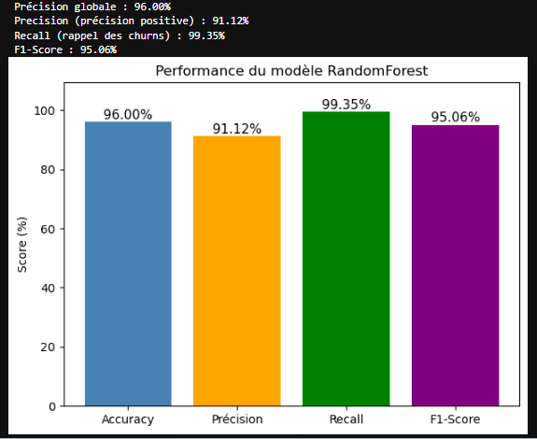
Visualisation des performances
  Mise en évidence de la performance exceptionnelle du recall
Le modèle excelle dans l’identification des clients à risque

Slide 8
Exploitation métier
Cas d’usage
  Priorisation des actions CRM
  Offres personnalisées
  Appels proactifs
  Suivi renforcé des clients à impayés
Bénéfices
  Réduction du churn
  Optimisation des efforts commerciaux
  Amélioration de la connaissance client

Slide 9
Pipeline de scoring
Fonctionnalités
  Import de nouveaux clients
  Prédiction automatique du churn
  Export Excel pour les équipes métier
Intégration
  Compatible CRM
  Intégrable dans Power BI

Slide 10
Conclusion
Synthèse
  Modèle performant et robuste
  Forte valeur ajoutée pour la rétention
  Exploitation simple et intégrable
Prochaines étapes
  Monitoring du modèle
  Enrichissement des données
  Déploiement dans les processus CRM

